Slide 1
新锐女性 律政红妆
“迎三八女神节”市律师为女星律师举办插花学习活动

Slide 2
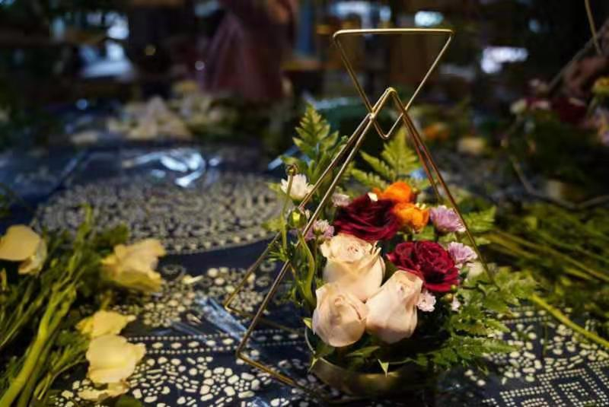
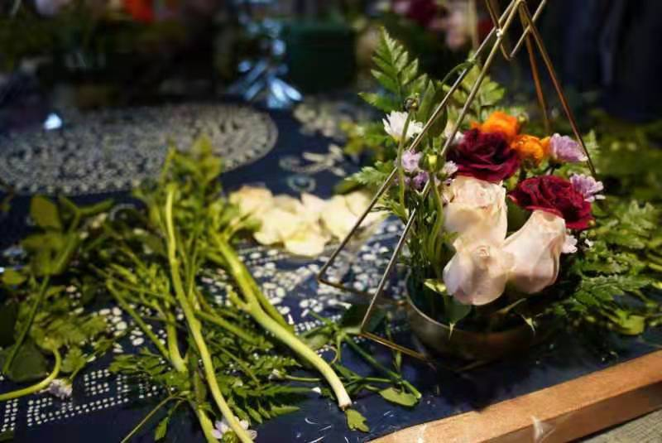
女人如花

Slide 3
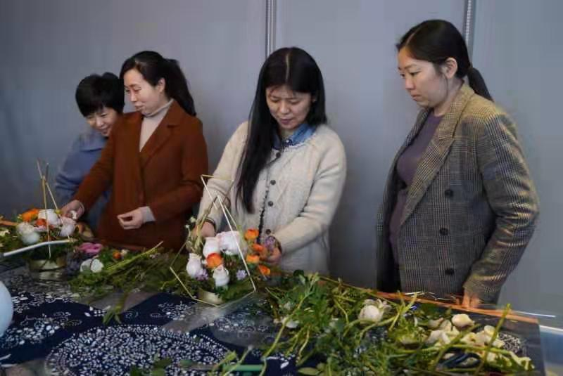
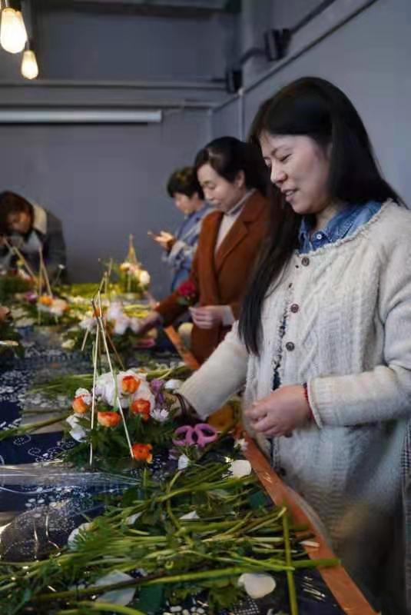
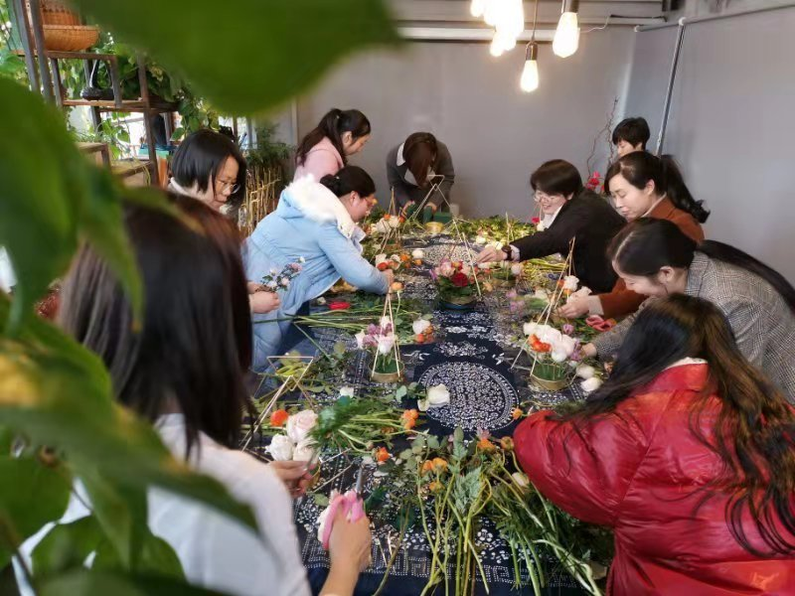
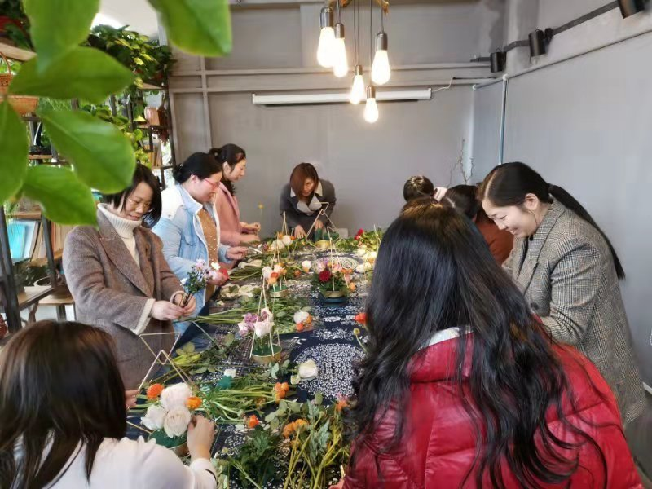
为丰富女性律师的文化生活，2019年3月8日下午，铜陵市律师协会组织女律师代表，
在铜言花语举行插花艺术学习活动。

Slide 4
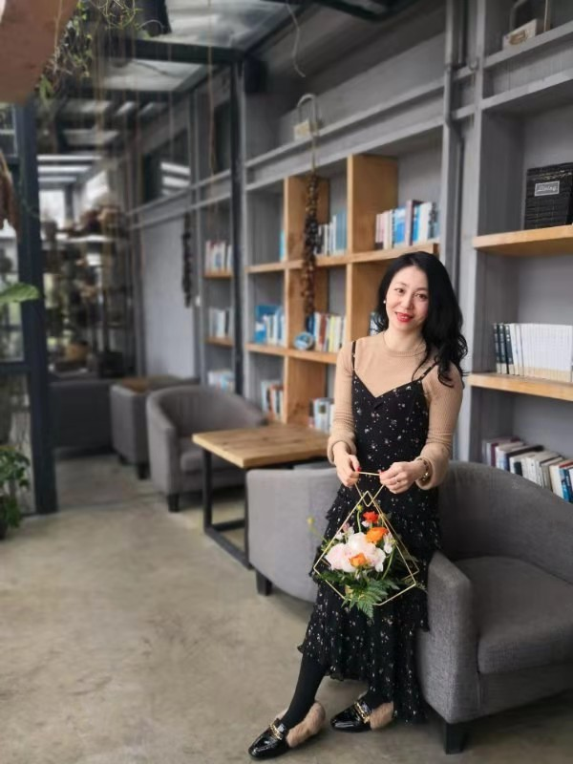
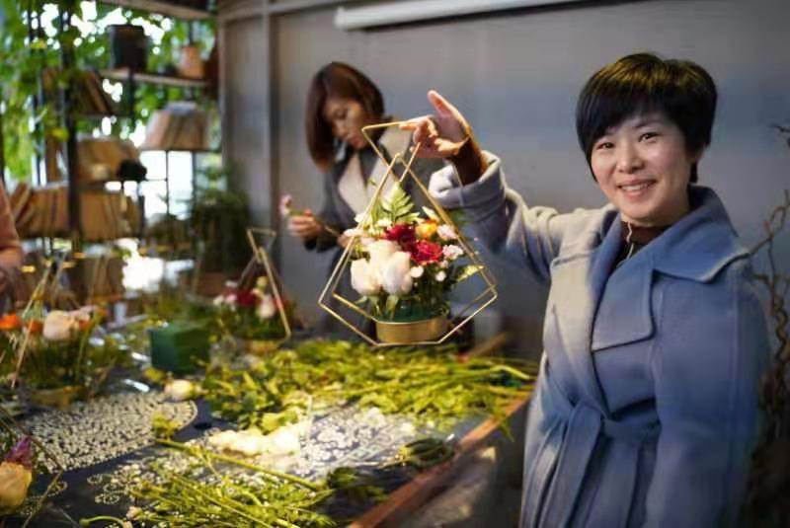
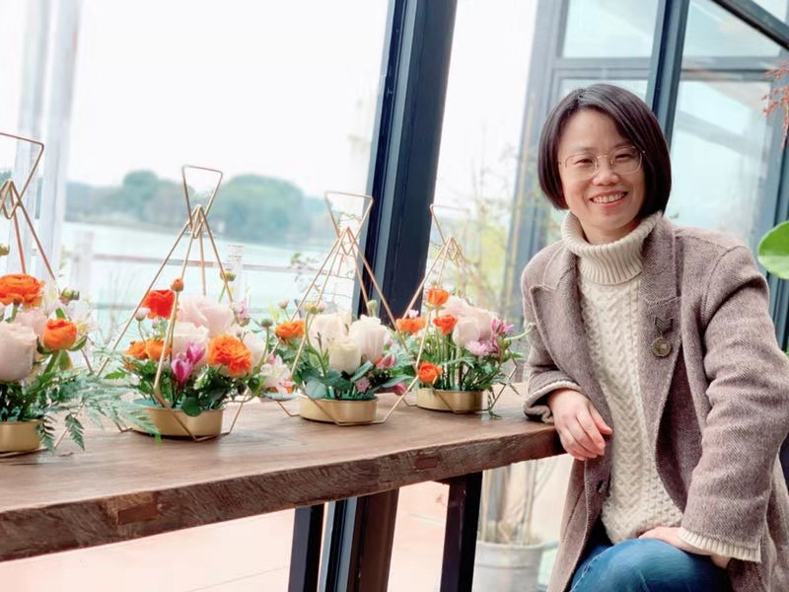
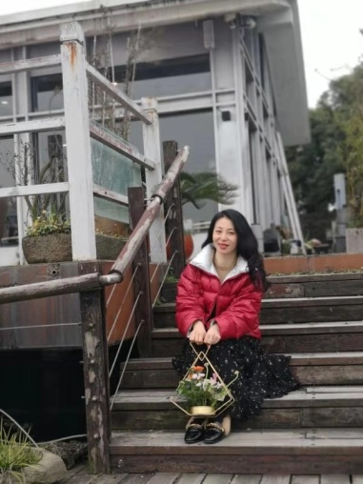
在职场上，女律师是新锐女性，意气风发；在花丛前，女律师是东方佳人，细腻温柔。
指尖与花的交织中，女律师独特的锐利与细致、智慧与情感不断融合又迸发，散发新
时代女性的魅力与风采。

Slide 5
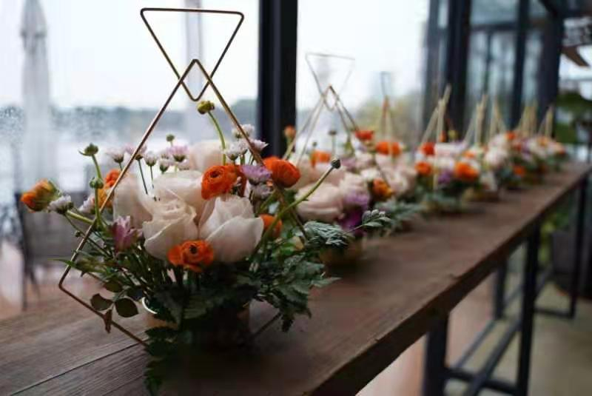
冰心曾说：
这世界若没有女人，至少要失去十分之五的“真”、十分之六的“善”、十分之七的“美”。生活因我们而多彩，世界因我们而美丽，三八国际妇女节到来之际祝女神们快乐！

